Slide 1
Проект «Dungeon Crushers»
Авторы: Ермиличева Алёна Оганян Тигран

Slide 2
Dungeon Crushers
аркадный платформер в жанре слешер, в стиле дарк фентези.

Slide 3
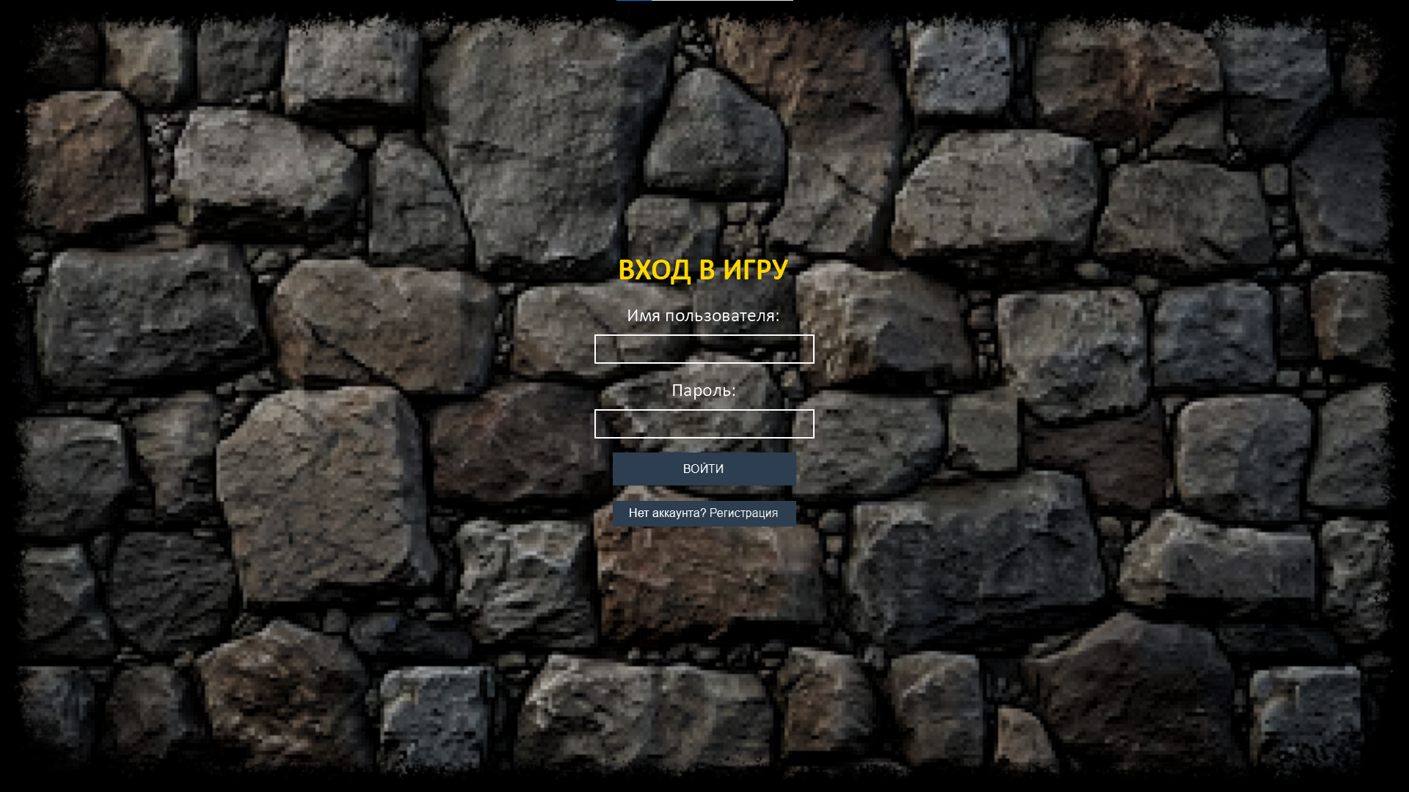
Для того, чтобы играть, надо зарегестрироваться

Slide 4
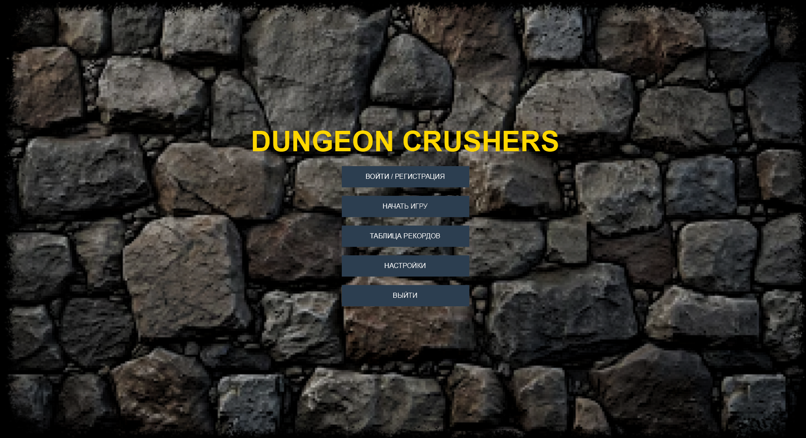
Главное меню

Slide 5
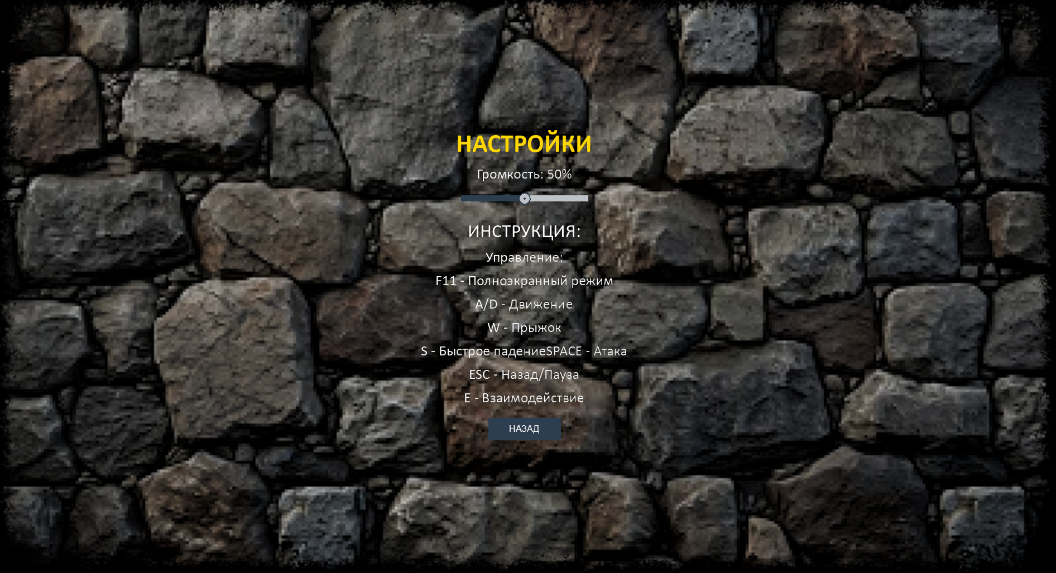
Настройки

Slide 6
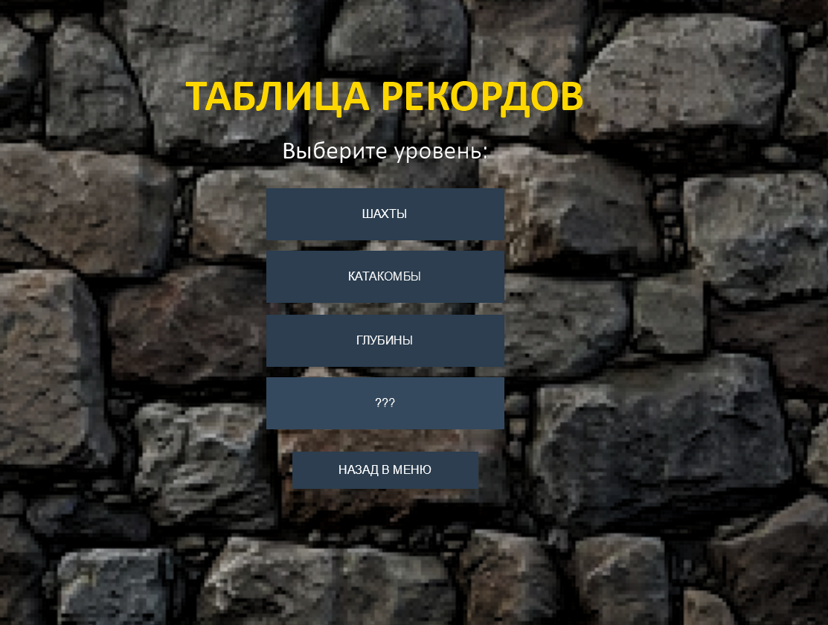
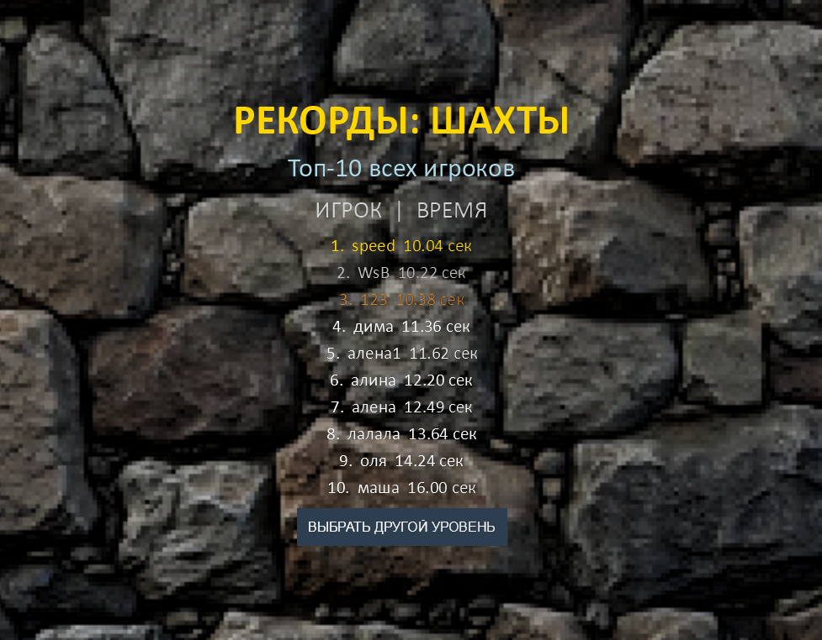
Таблица рекордов

Slide 7
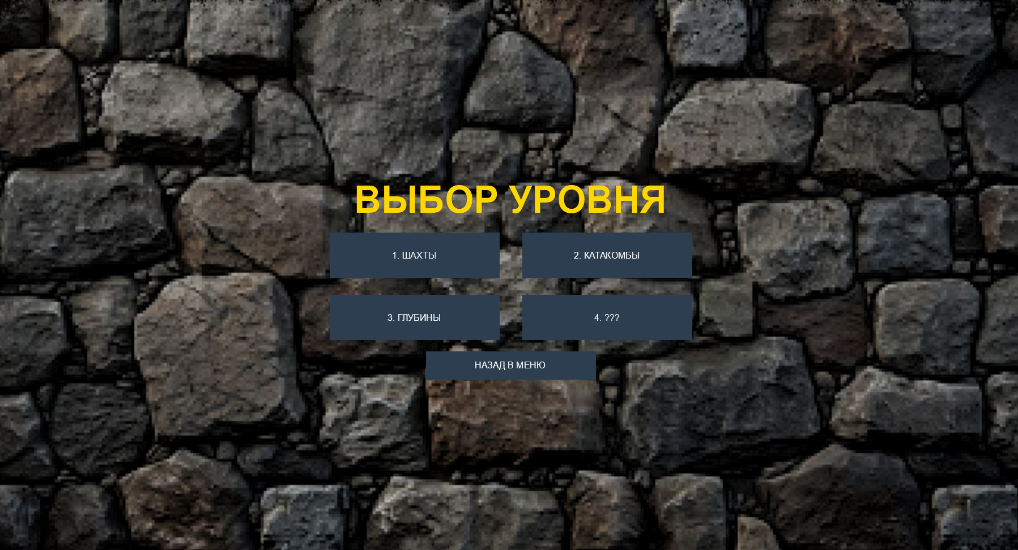
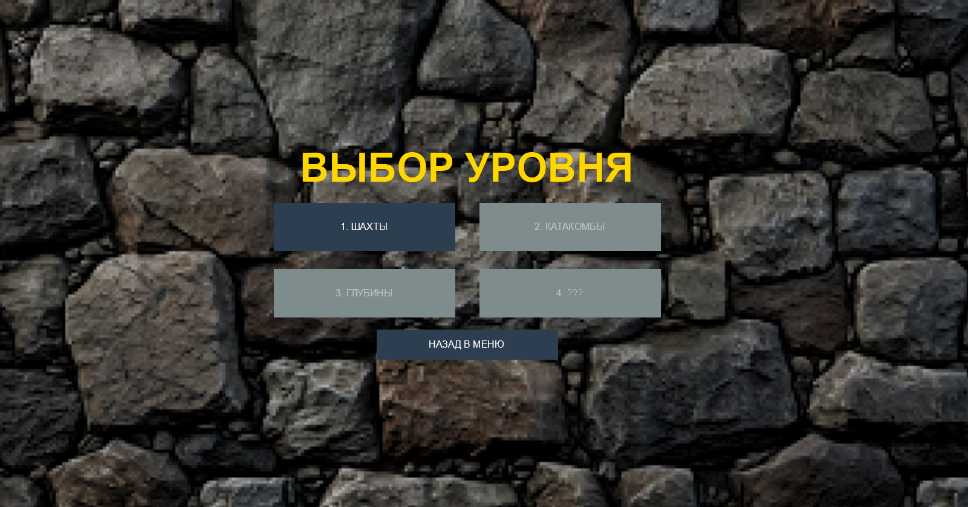
Выбор уровня

Slide 8
Классы экранов(View)
- приложение само определяет размеры экрана пользователя
- создание удобного интерфейса при помощи create_ui

Slide 9
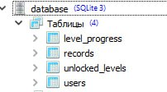


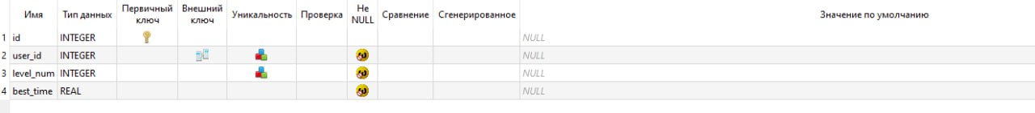
База данных

Slide 10
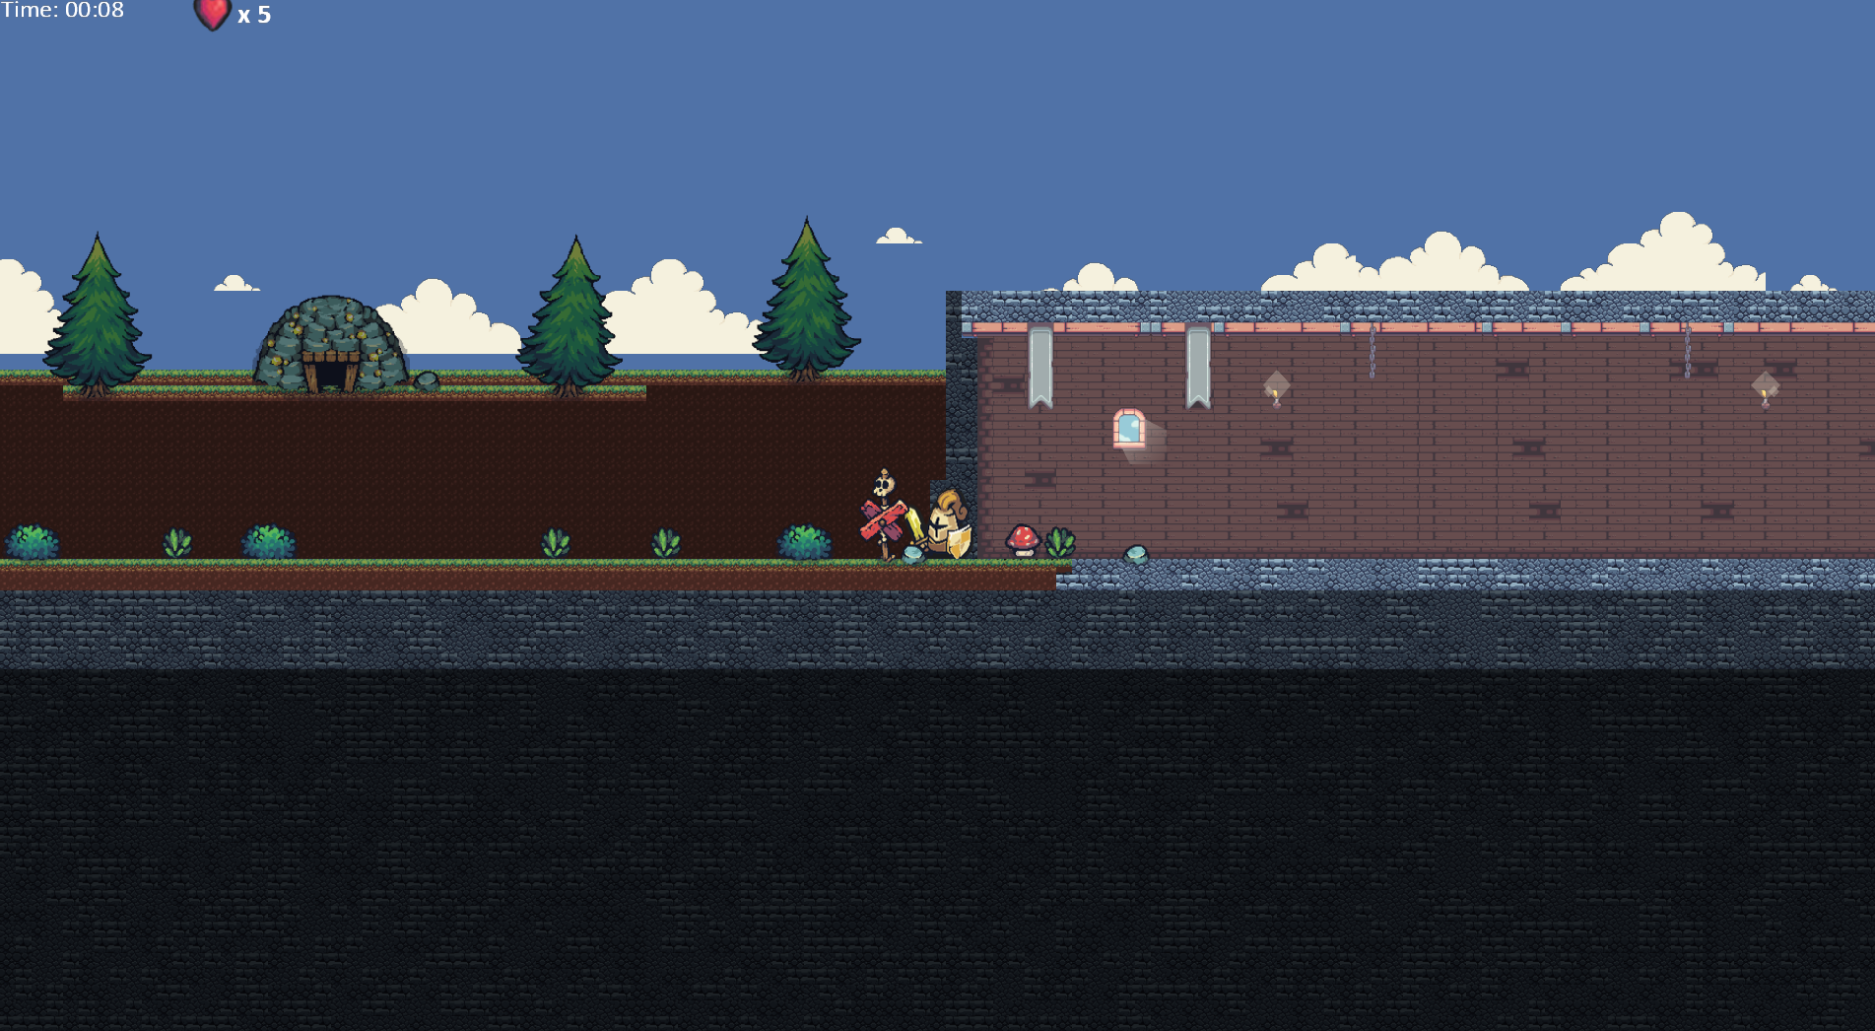
1уровень - Шахты

Slide 11
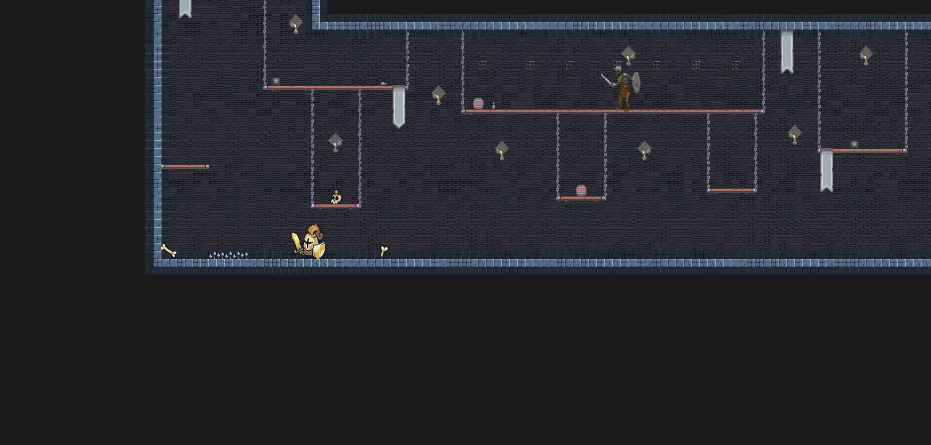
2 уровень - Катакомбы

Slide 12
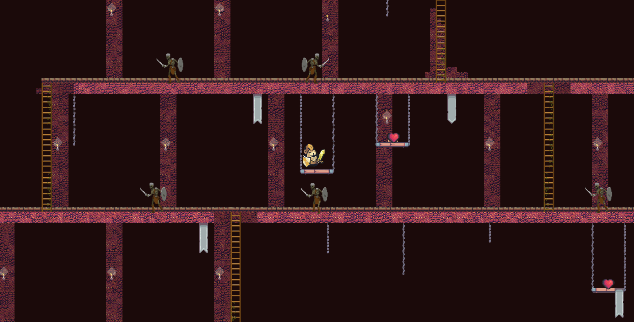
3 уровень - глубины

Slide 13
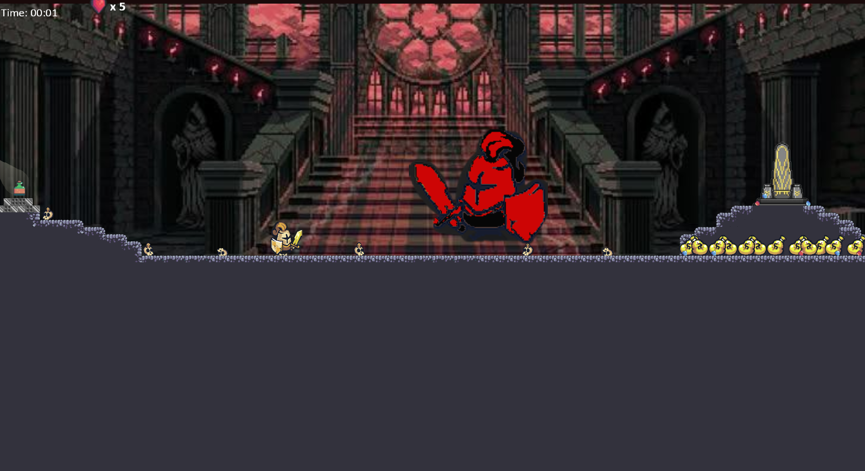
4 уровень - босс

Slide 14



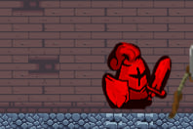
Класс игрока
При получении урона краснеет

Slide 15
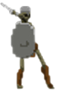
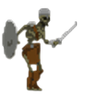

Класс монстра

Slide 16


Класс босса

Slide 17


Классы объектов
- восстанавливает жизнь
- активирует супер

Slide 18
Использовнные модули
1) tkinter
2) arcade

Slide 19
Заключение
Что можно доработать:
1) улучшение анимации
2) добавление новых режимов для игры
3) оптимизация

